Slide 1
Imágenes HTML
Bienvenido

Slide 2
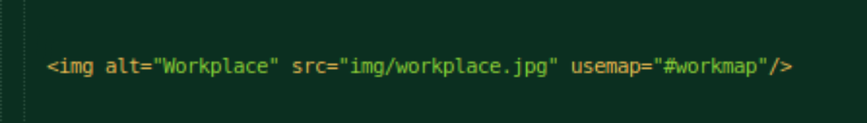
Sintaxis de imágenes HTML

Slide 3
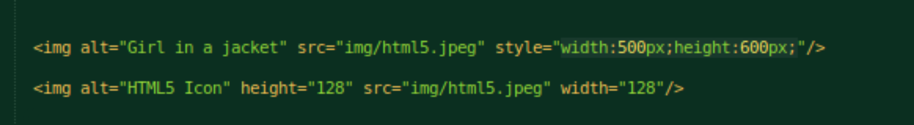
Tamaño de imagen: ancho y alto

Slide 4
Imágenes rutas
En el directorio
En otro directorio
Locales
Remotas

Slide 5

Imágenes animadas
Formato gif

Slide 6
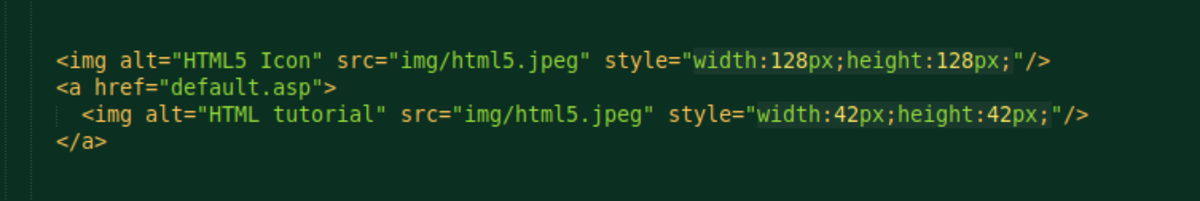
Imagen como un enlace

Slide 7
Mapas de imagen HTML
Creas enlaces y acciones al pulsar elementos de una foto usando coordenadas

Slide 8
Imágenes de fondo HTML
Manipulas la posición y le comportamiento de la imagen de fondo

Slide 9
Elemento de imagen HTML
Se usa para proporcionar enlaces alternativos por si le navegador no puede leer un formato especifico

Slide 10
Carlos Alemán
@codefuncode

